Slide 1
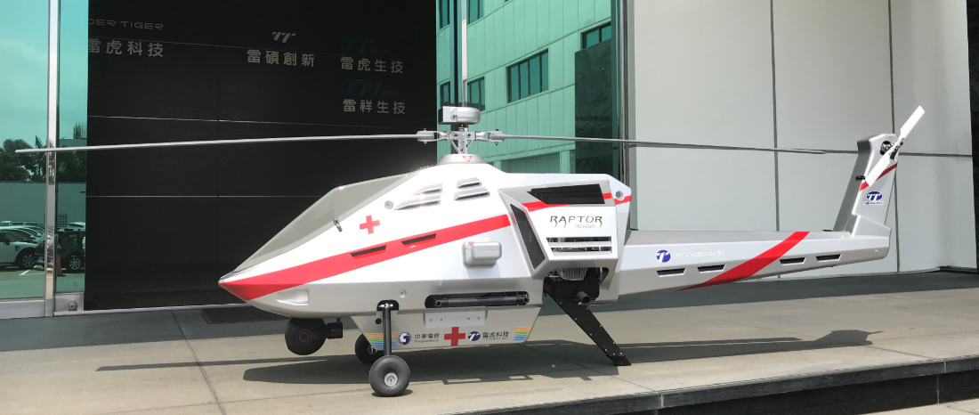
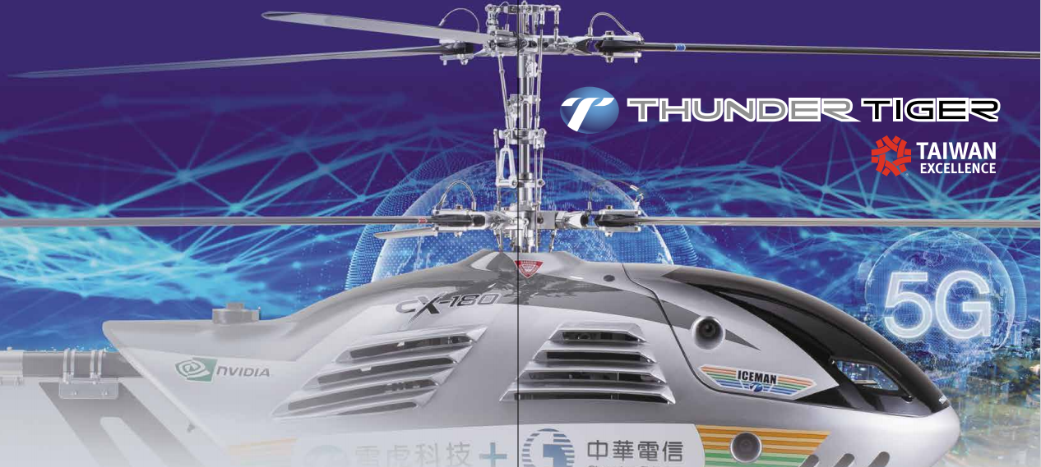
https://youtu.be/izmbLGrBWTk
https://youtu.be/TkR6jBBrLTk
2021法人說明會
December 22 , 2021

Slide 2
一、雷虎簡介
二、未來展望
三、2021財務概況

Slide 3
雷虎簡介

Slide 4
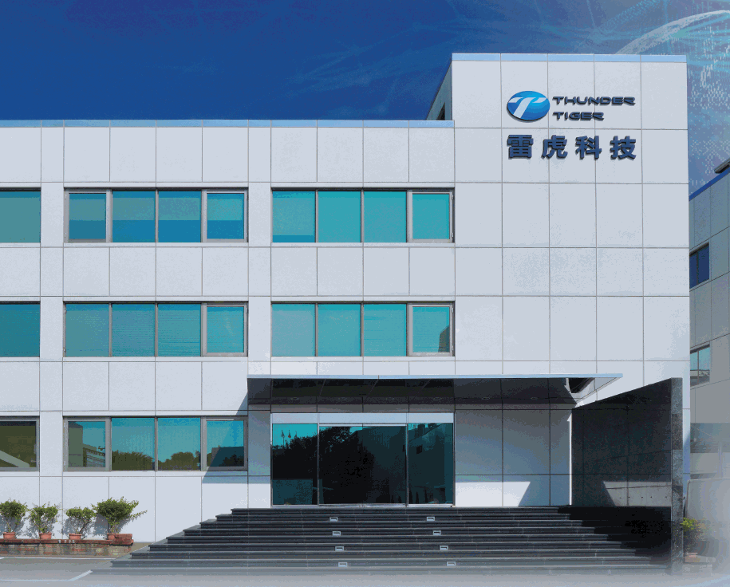
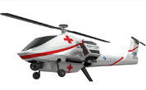
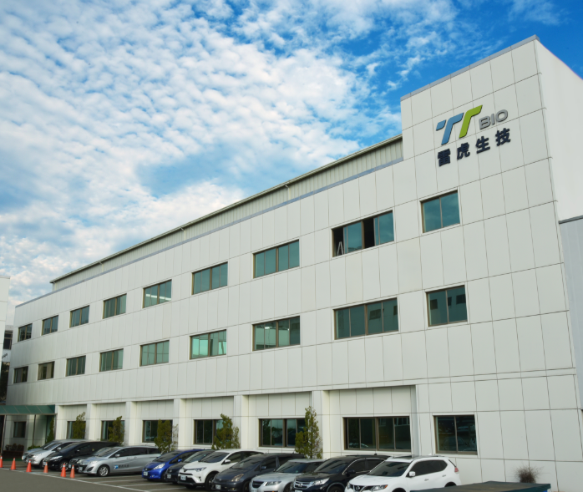
雷虎科技集團 Thunder Tiger Group
雷虎科技代號:8033 (上市)
創立:1979 股本: 13億
雷虎生技代號:6493 (興櫃)
創立:2012 股本:2.4億
全球集團人數: 200人
(台灣170 美國30人)

Slide 5
台中工業區 廠商協進會會員
公司地址：
台中市西屯區
工業區六路七號

Slide 6
董事長陳冠如 現任國票創投董事長 英國倫敦政經學院碩士 美國卡內基美隆大學學士
總經理蘇聖傑
歷任耐斯集團投資長
美國波士頓大學碩士
國立台灣師範大學學士

Slide 7
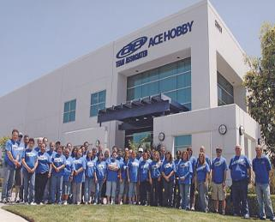
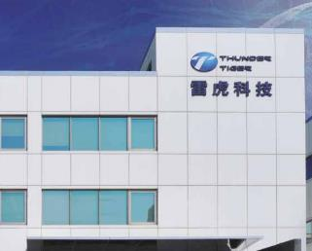
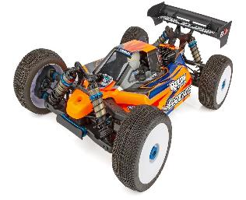
雷虎科技
台中工業區
雷碩創新
桃園市龜山區
無人載具研發製造、高精度金屬精密加工技術、擁有專業的開發、設計、技術及品保部門
生產設計遙控模型產品
雷虎生技
台中工業區
生產及銷售高低速牙鑽機、電動牙鑽機、自動牙鑽機保養機及相關週邊零配件之醫療器材
興櫃股票代號: 6493
ASSOCIATED ELECTRICS
Lake Forest, California
美國50年歷史遙控賽車品牌 、自有通路行銷全世界

Slide 8
2000年起進行轉型,力拼 由傳統精密加工製造 升級 智慧機械製造
積極投入
醫療器材及
無人載具製造研發

Slide 9
重點營業項目: 無人載具研發製造、高精度金屬精密加工技術
醫療器材研發製造(包含體外震波治療儀、高低速牙鑽機、電動牙鑽機、自動牙鑽機保養機及眼科產品)

Slide 10
重量級客戶: 中華電信,美國漢瑞祥,美國嬌生集團,日本Tajima,聯興儀器,翔宇醫療等
美國最大牙醫通路商,年營業額110億美金
美國大型醫療保健及器材商,年營業額825億美金
台灣最大物理治療通路商

Slide 11
生產製造流程

Slide 12
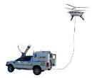
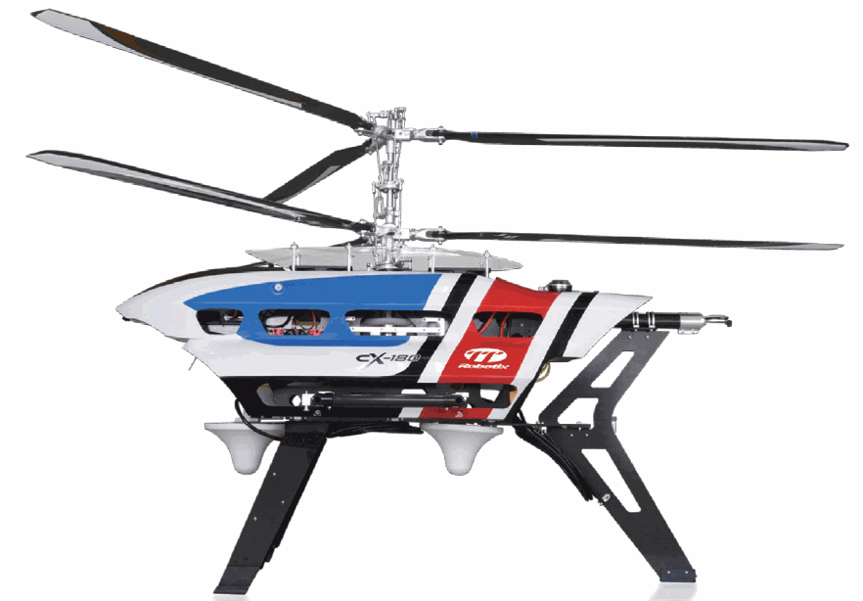
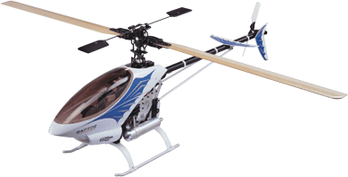
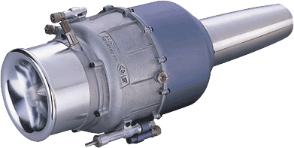
代表性無人載具產品及
獲獎榮譽
2021
緊急醫療物資運輸
無人直升機
歷年榮獲38次台灣精品獎
5次金質獎與5次銀質獎
2020長滯空氫燃料
電動無人機精品獎
2020緊急空中基地台
系統精品獎
2019年空中基地台
無人機精品獎
2018年空中熱影像雷達偵測搜救無人機銀質獎
2020海龍號聲納掃描
八軸水下機器人銀質獎
2017年農業無人機精品獎
2019年海龍號加長型水下探勘六軸無人潛水艇金質獎
2001年60級競賽直升機金質獎
2016年海狼號潛艇銀質獎
2010年海神號潛艇金質獎
1999年30級競賽直升機金質獎
3

Slide 13
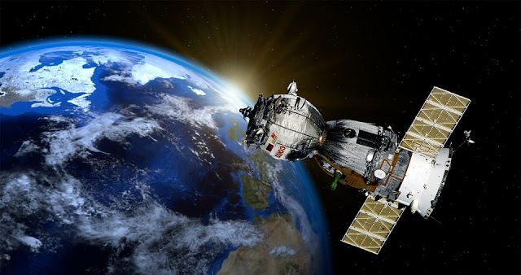
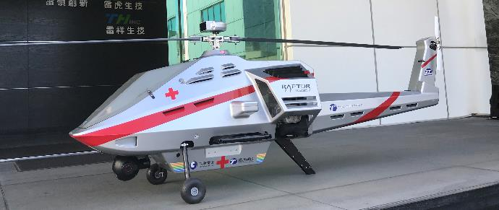
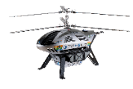
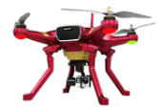
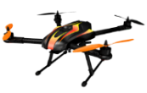
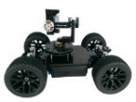
航太軍工級
工業級
UAV Roadmap
消費級
5

Slide 14
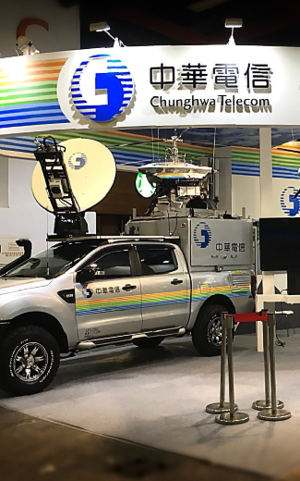
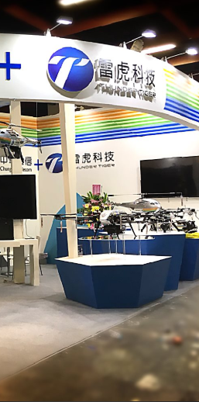
與中華電信合作項目
無人載具與5G通信技術之創新應用領域進行合作包括:
無人載具基地台
醫療暨貨物運輸
安全救災防禦監控
無人機隊巡檢
無人機飛航管理(UTM)系統
全自控非視線無人機
共同參與國內外相關展覽(航太展、電信展...等)拓展商機

Slide 15
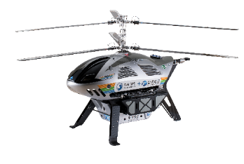
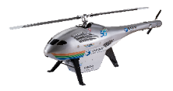
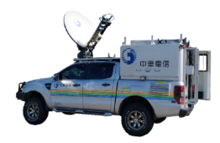
CX-180搭載小型基地台(small cell)
無人機升空100M
訊號可涵蓋範圍約35KM
採繫留式續航時間可達6~8小時
中新二號衛星
中繼通訊
T-150 搭載Repeater(採無繫留)
可延伸行動訊號涵蓋
4G/5G基地台
Small cell
轉發器
Repeater
https://youtu.be/izmbLGrBWTk
中華電信
衛星地面站
及監控中心
空拍影像
即時回傳
光纜
電力線
無人機升空後
訊號涵蓋範圍
延伸行動訊號涵蓋範圍
行動電話
核心網路
衛星移動車
發電機
地型、建物
災害阻檔訊號
災區1(無行動電話訊號)
災區2(無行動電話訊號)
無人機空中基地台系統

Slide 16
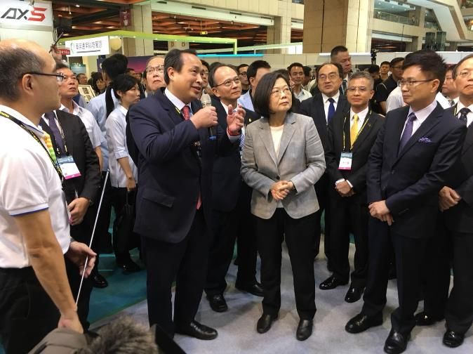
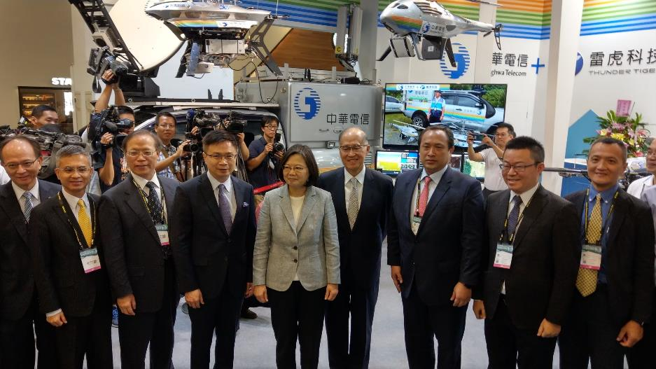
航太暨國防工業展
2019.8

Slide 17
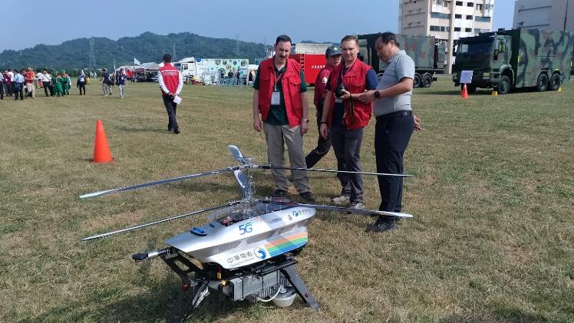
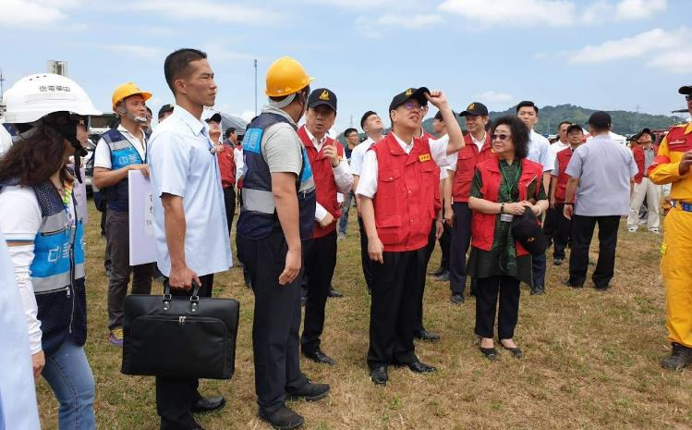
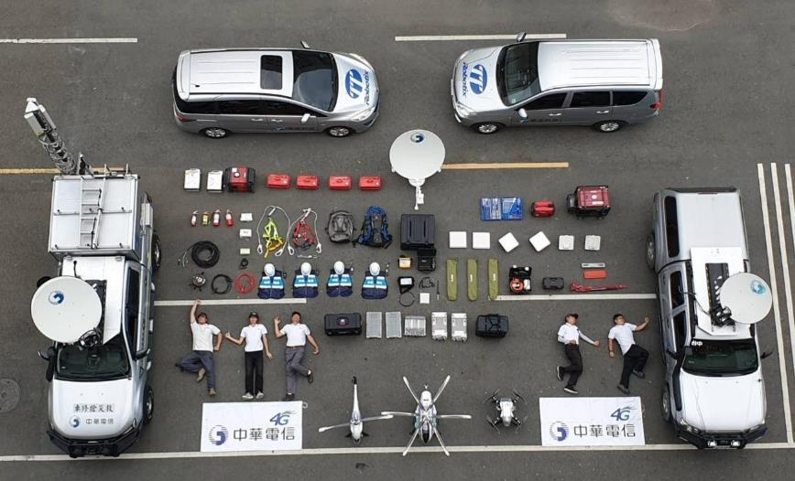
國家921防災日演練
2019.9

Slide 18
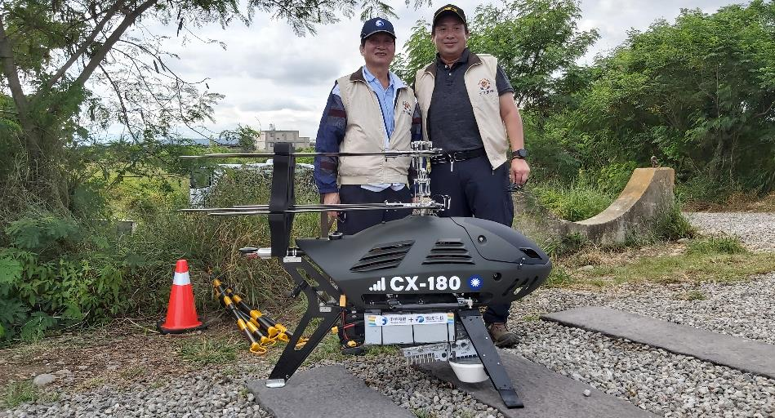
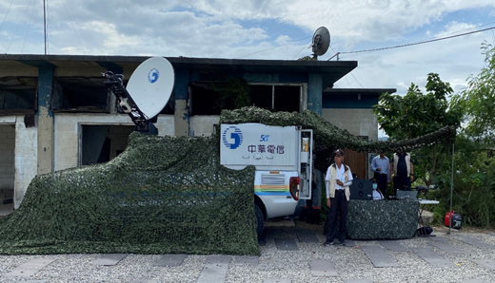
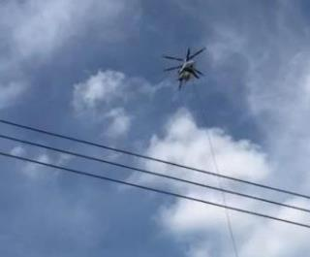
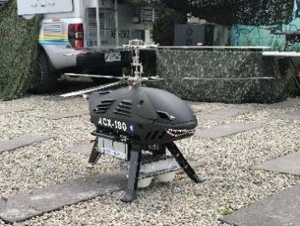
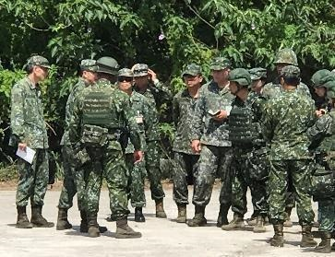
漢光演習
2020.7

Slide 19
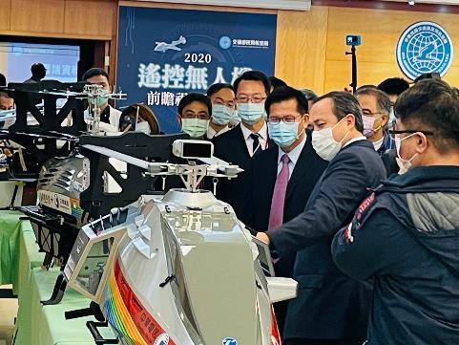
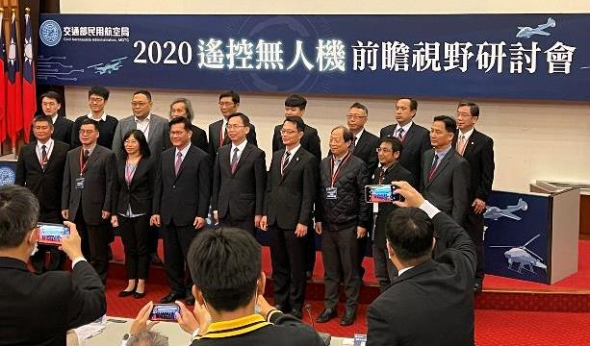
民航局「無人機前瞻視野」研討會
2020.12

Slide 20
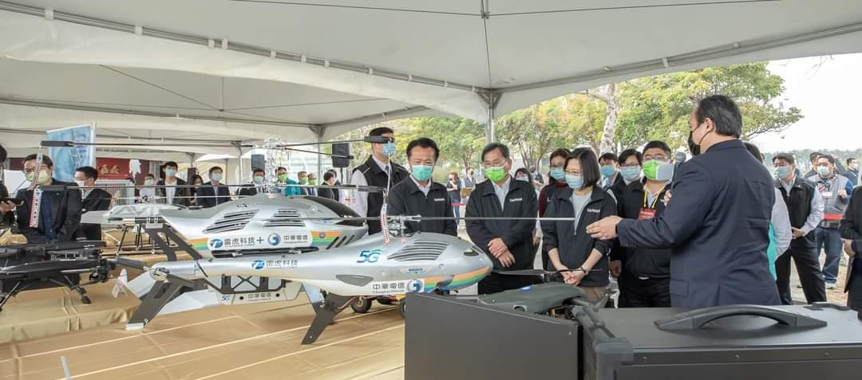
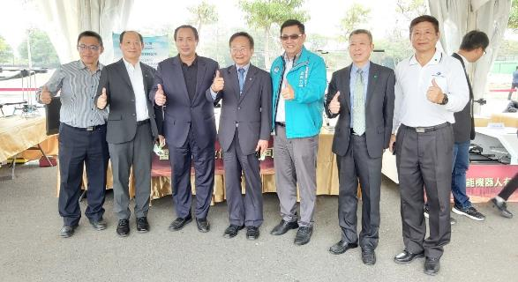
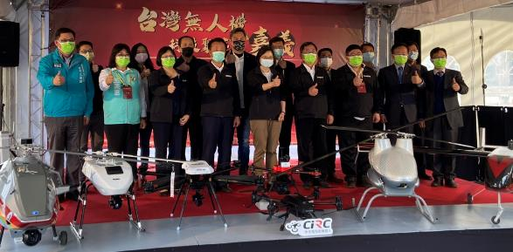
嘉義「無人機聚落」展示
2021.1.22

Slide 21
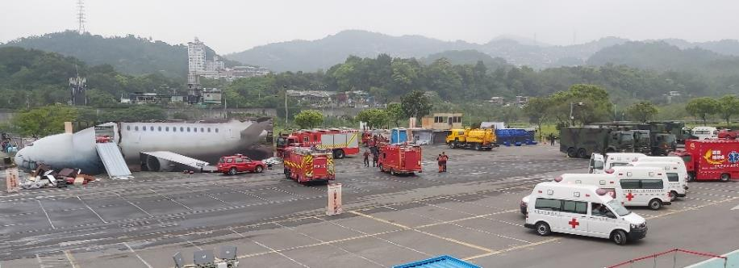
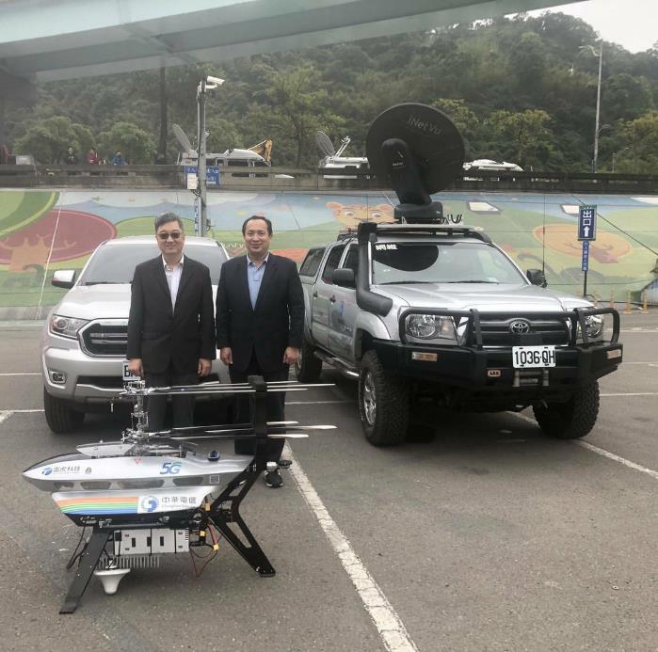
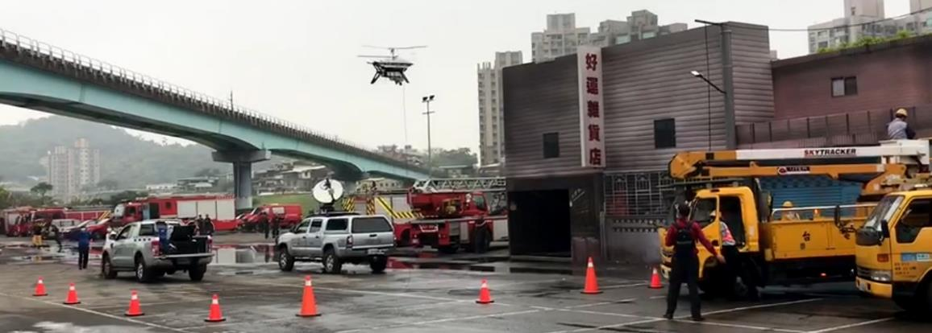
台北市「民安7號」演練
2021.03.18

Slide 22
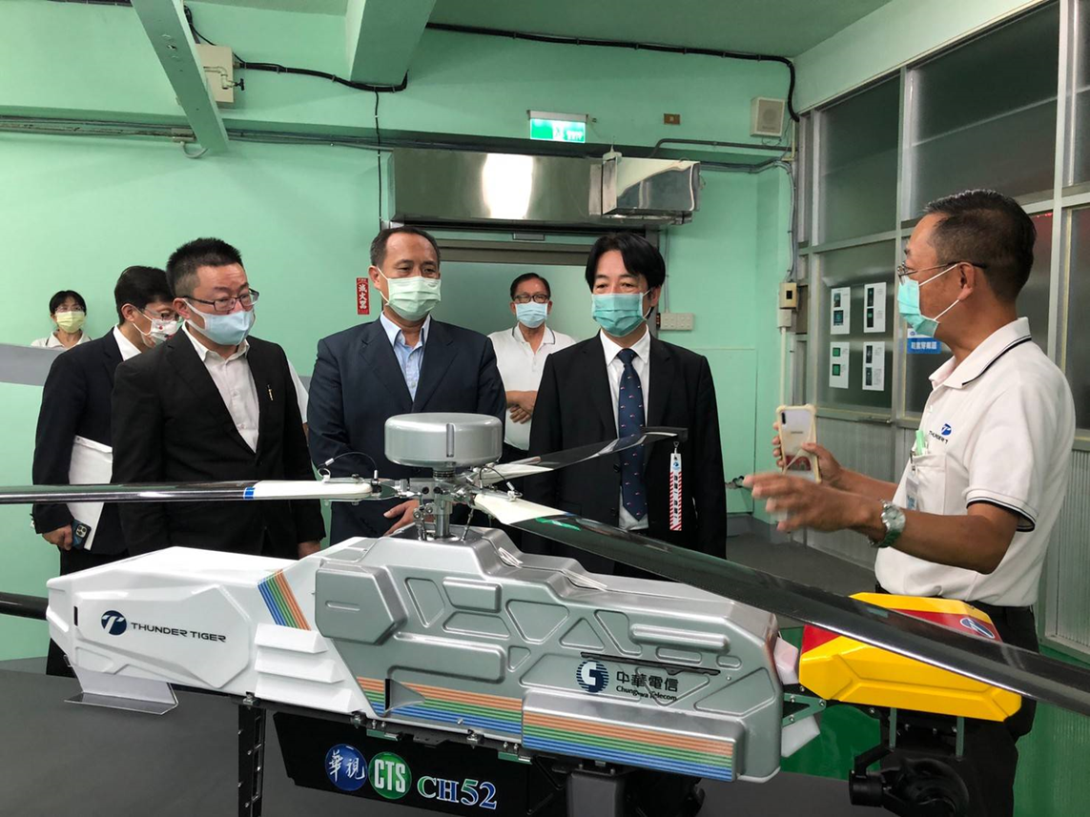
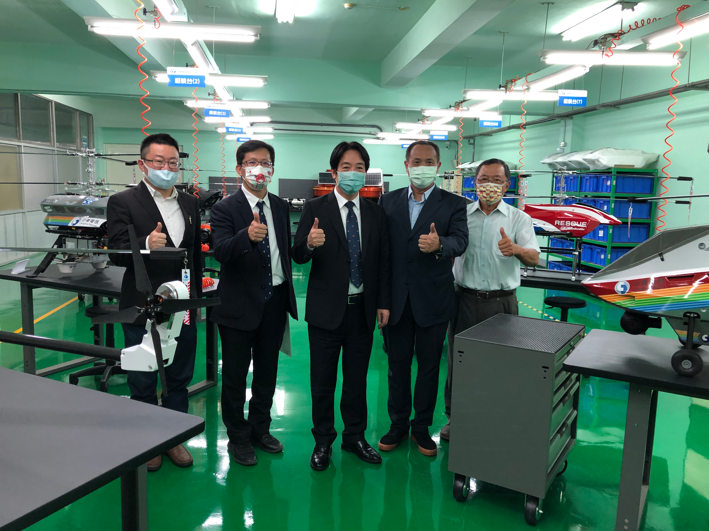
2021.10.5
賴清德副總統蒞臨本公司參訪

Slide 23
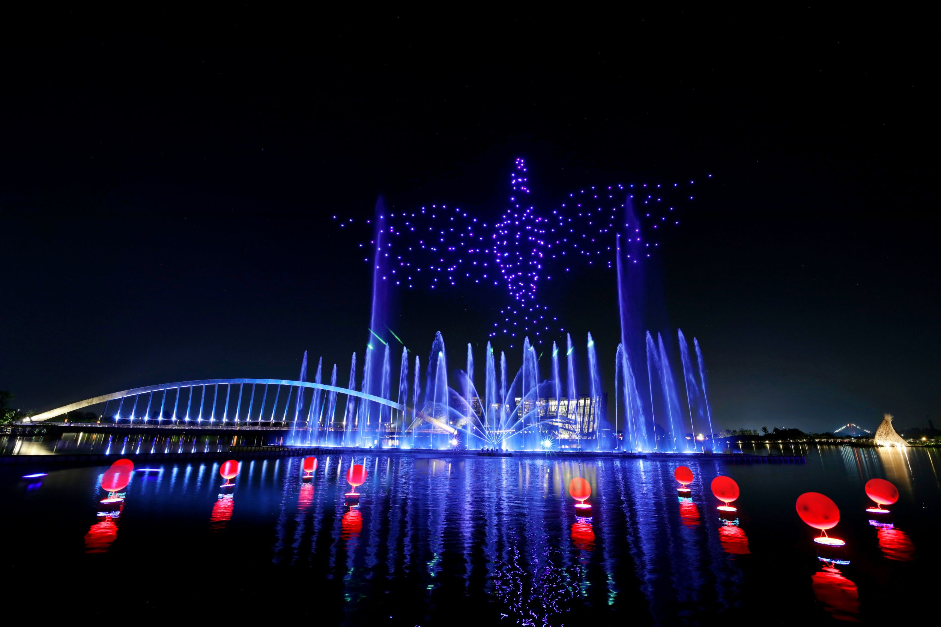
2021.10.10
雷虎攜手台灣希望創新
故宮南院無人機水上燈光秀

Slide 24
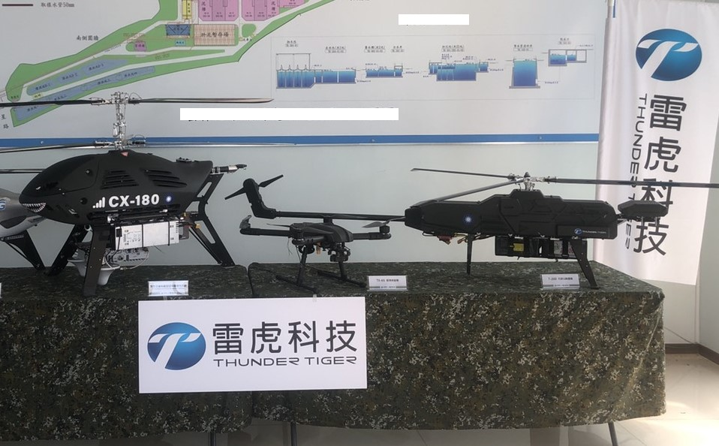
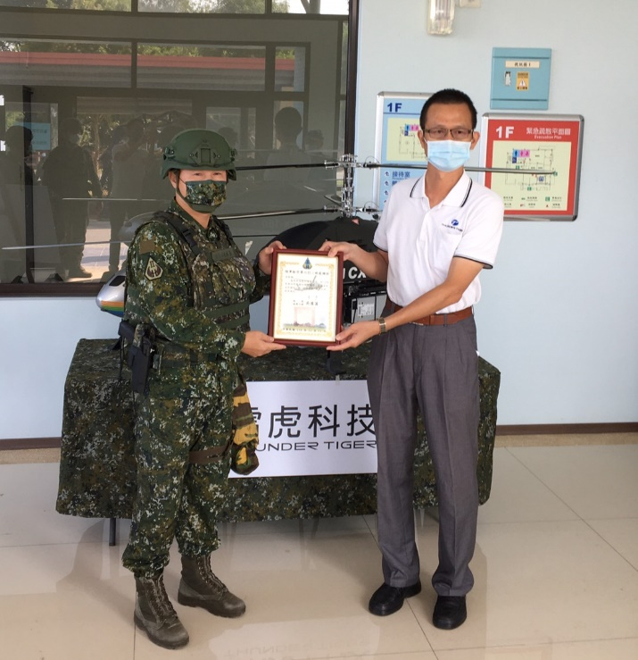
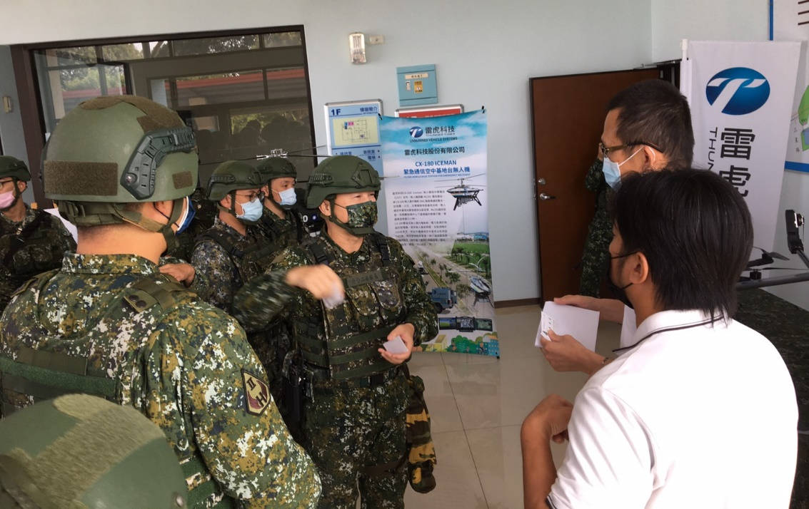
2021.11.11
雲林給水廠十軍團演練

Slide 25
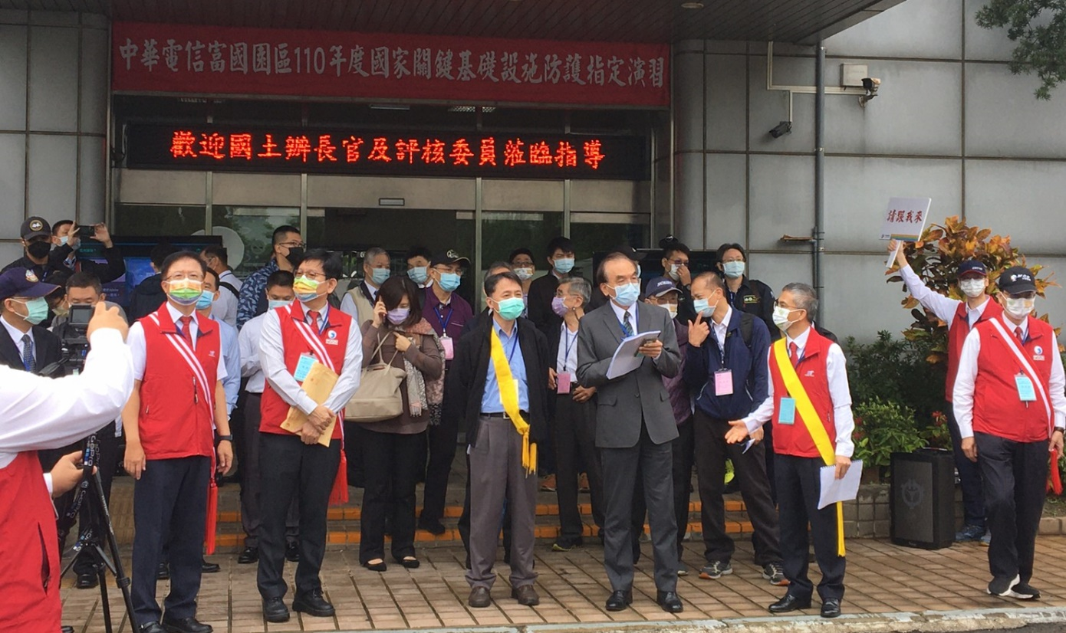
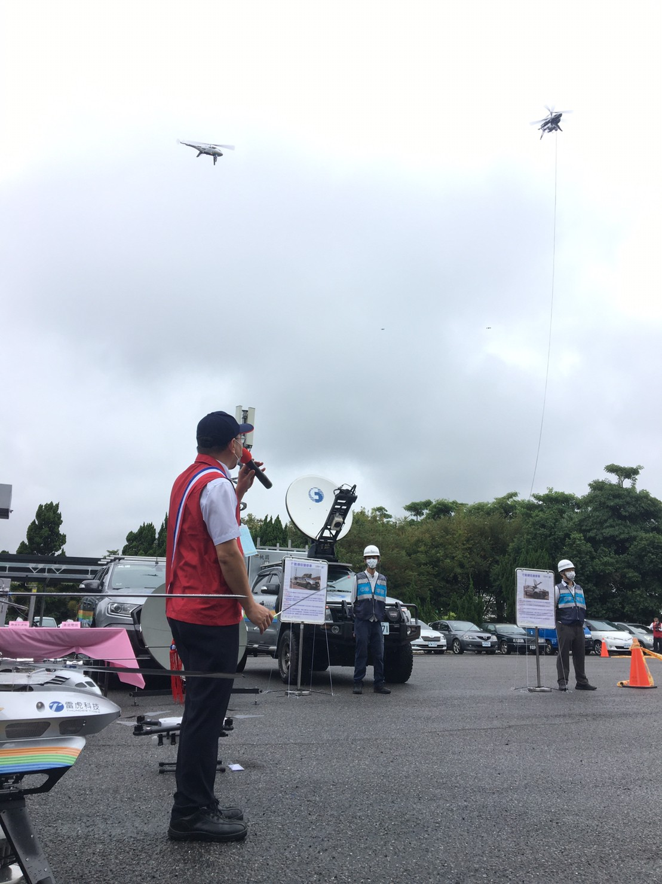
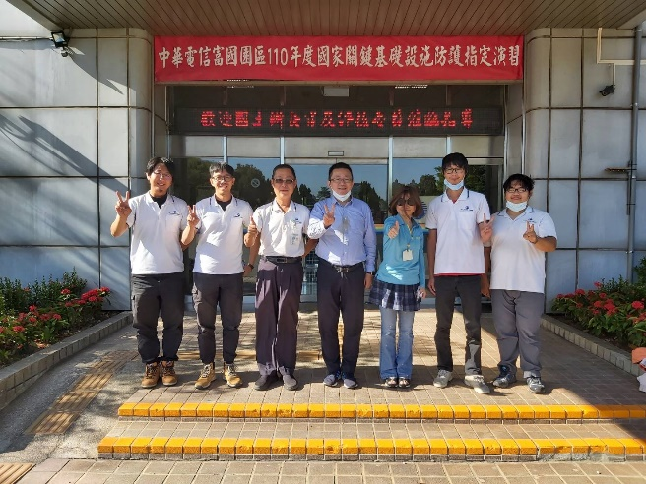
2021.11.18
桃園中華電信富國園區CIP演練

Slide 26
未來展望

Slide 27
進行中專案

Slide 28
新產品發 RAPTOR EMS 250
緊急醫療物資運輸無人直升機
醫療/災區緊急醫療物資運輸任務
長時間飛行及高酬載能力
可攜帶血清/藥物/急救裝備等，在有效時間內抵達需求之醫療院所
機體重量(不含油料):16kg
最大起飛重量(含載):35kg
負載配備重量:最大15kg
飛行時間:2~4小時(依負載及油料)

Slide 29
交通大學合作研發應用技術
人工智慧普適研究中心
PAIR Labs 合作
合作研發AI遙控競賽越野車

Slide 30
離岸風力發電無人機智慧巡檢(未來發展願景)
離岸風力發電是政府當局重要的綠色能源政策，無人機在再生能源的應用領域，雷虎科技將投入發展。
無人機檢測風機，可提升效率、作業安全
瞄準無人機應用在大型設備的維護近距離檢測電線、電塔與風機等大型設備
拍攝高畫素圖像，搭配人工智慧來分析潛在的問題與缺陷

Slide 31
2021年
財務概況

Slide 32
營收成長率
單位：新台幣仟元
年 月 | 1月 | 2月 | 3月 | 4月 | 5月 | 6月 | 7月 | 8月 | 9月 | 10月 | 11月
2020年 | 75,030 | 72,981 | 68,924 | 63,119 | 62,158 | 88,401 | 69,749 | 53,409 | 55,225 | 100,008 | 95,491
2021年 | 100,103 | 77,504 | 117,488 | 117,318 | 98,396 | 92,600 | 80,039 | 94,973 | 137,697 | 103,873 | 83,925
2021年1-11月YOY為 36.79%;

Slide 33
歷年合併損益
單位：新台幣仟元
年 度 項 目 | 雷虎科技最近3年度合併損益
 | 2018年 | 2019年 | 2020年 | 2021年1-9月 (核閱數)
營業收入 | 871,835 | 815,458 | 908,235 | 914,668
營業損益 | (5,070) | (51,532) | (2,833) | 80,899
營業外收入及支出 | (16,772) | (18,827) | 44,045 | (17,348)
稅前淨利(損) | (21,842) | (70,359) | 41,212 | 63,551
稅後淨利(損) | (29,295) | (46,379) | 24,471 | 33,711
稅後淨利(損)- 歸屬母公司 | (48,783) | (63,629) | 3,005 | 32,468

Slide 34
近兩年損益YOY比較
單位：新台幣仟元
年 度 項 目 | 雷虎科技最近期合併損益比較
 | 2020年1-9月 (核閱數) | 2021年1-9月 (核閱數)
營業收入 | 610,908 | 914,668
營業損益 | (12,418) | 80,899
營業外收入及支出 | 44,374 | (17,348)
稅前淨利(損) | 31,956 | 63,551
稅後淨利(損) | 19,768 | 33,711
稅後淨利(損)- 歸屬母公司 | (520) | 32,468
加回: 1-9月已提列信用減損損失 | 30,482 | 17,371
調整後: 歸屬母公司稅後淨利(損) | 29,962 | 49,839

Slide 35
敬請指教

